Slide 1

EVENTOS
2024
XX Workshop de Proyectos Digitales
Análisis de las características de las publicaciones beneficiadas
de los Acuerdos Transformativos CRUE/CSIC durante el año 2022

Slide 2



Objetivo Específico 1.3: APC, realizar seguimiento de los acuerdos transformativos (AT) y analizar los costes de publicación fuera de ellos. Subgrupo Acceso Abierto. Línea 2, Transformación Digital. IV Plan Estratégico.
Contexto
Grupo de trabajo
Amparo de la Iglesia (UAH), Amparo Miranda (US), Fernando Silva (URJC) y Obdulia Vélez (UMON)
Determinar las principales características de las publicaciones derivadas de los acuerdos durante 2022: títulos más relevantes, categorías temáticas más beneficiadas, licencias CC, métricas, etc.
Objetivo
Revisión, valoración y normalización del contenido de los ficheros excell proporcionados por los 4 editores para su análisis y representación gráfica en PowerBI.
Metodología
Anexo 1. Fichero con datos brutos por editor.
Anexo 2. Fichero con categorías temáticas por editor.
Anexo 3. Fichero general editores depurado con campos comunes.
Datos disponibles en: https://hdl.handle.net/11441/156263
Resultado
Informe + Anexos
https://hdl.handle.net/20.500.11967/1350
XX Workshop REBIUN de Proyectos Digitales

Slide 3
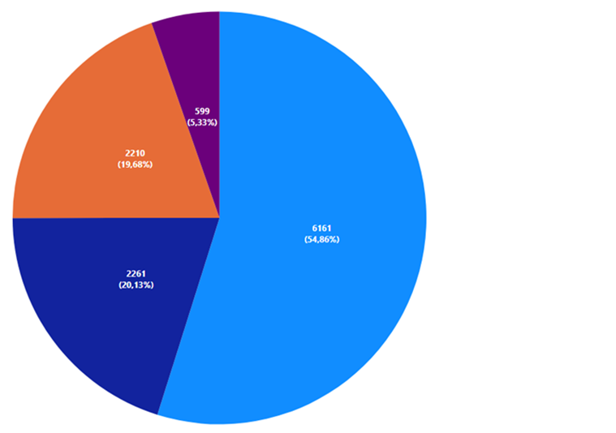


Análisis de las características de las publicaciones beneficiadas de los Acuerdos Transformativos CRUE/CSIC durante el año 2022
Se analizan los datos de 11.231 artículos publicados, según los editores, en los acuerdos transformativos firmados por CRUE/CSIC durante 2022.
XX Workshop REBIUN de Proyectos Digitales

Slide 4
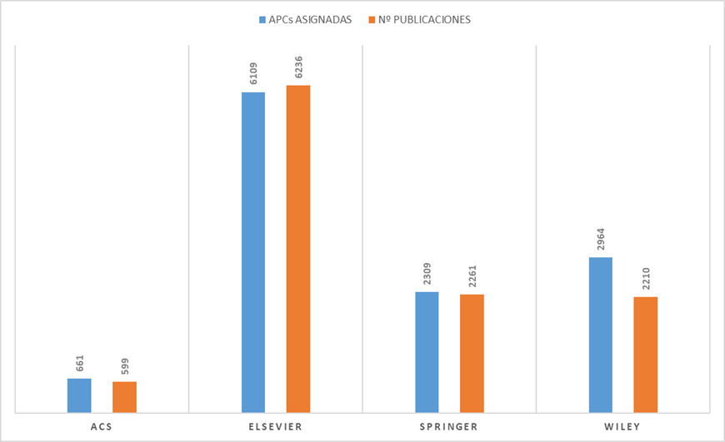
Análisis de las características de las publicaciones beneficiadas de los Acuerdos Transformativos CRUE/CSIC durante el año 2022
El porcentaje de APCs consumidas es de un 84.52% sobre el total.
XX Workshop REBIUN de Proyectos Digitales

Slide 5
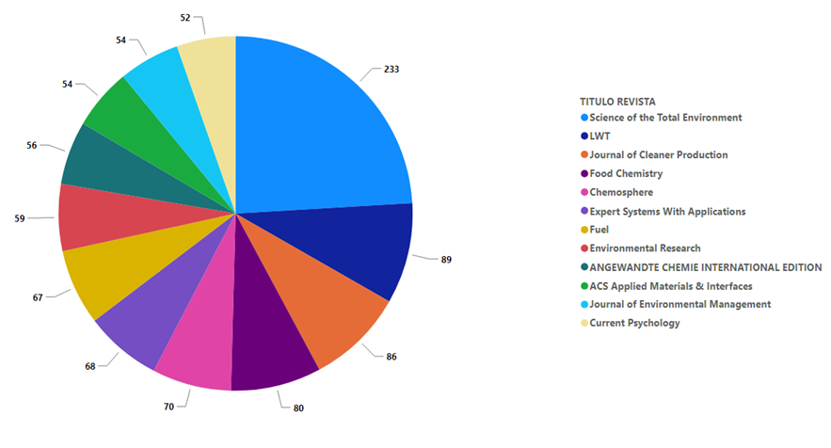
Análisis de las características de las publicaciones beneficiadas de los Acuerdos Transformativos CRUE/CSIC durante el año 2022
Se ha publicado en 2.450 títulos de revista de un catálogo de revistas elegibles de más de 6.000 títulos (40% ).
Distribución de artículos por títulos homogénea.
Destacan: Science of the Total Environment , LWT, Journal of Cleaner Production o Food Chemistry, todos editados por Elsevier en consonancia con el total de artículos que aporta al estudio.
XX Workshop REBIUN de Proyectos Digitales

Slide 6
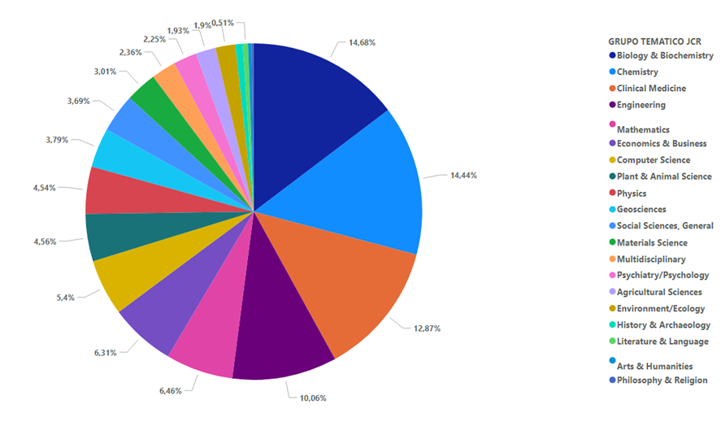
Análisis de las características de las publicaciones beneficiadas de los Acuerdos Transformativos CRUE/CSIC durante el año 2022
Categorías temáticas con mas publicaciones
Biología, química y medicina clínica son las áreas mejor representadas, frente a Economía que supone un 6,31% y quedando relegadas a las últimas posiciones las categorías temáticas relacionadas con Artes y Humanidades
No se incluyen las publicaciones de ACS, y más de 300 artículos que están sin categoría JIF.
XX Workshop REBIUN de Proyectos Digitales

Slide 7
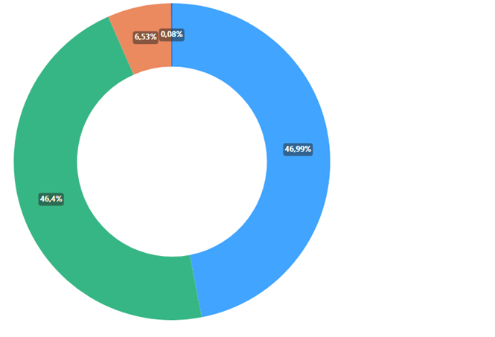

Análisis de las características de las publicaciones beneficiadas de los Acuerdos Transformativos CRUE/CSIC durante el año 2022
A pesar de que ACS sólo permite licencias CC BY, y que estas también son mayoría en los artículos de Springer, el elevado volumen de artículos publicados con licencias restrictivas tanto en Elsevier (un 67% con CC BY-NC-ND) y Wiley (un 51,54% CC BY-NC-ND y 19,59% CC BY-NC) determina que dichas licencias supongan un 53,53% frente al 46,4% de la CC BY.
XX Workshop REBIUN de Proyectos Digitales

Slide 8
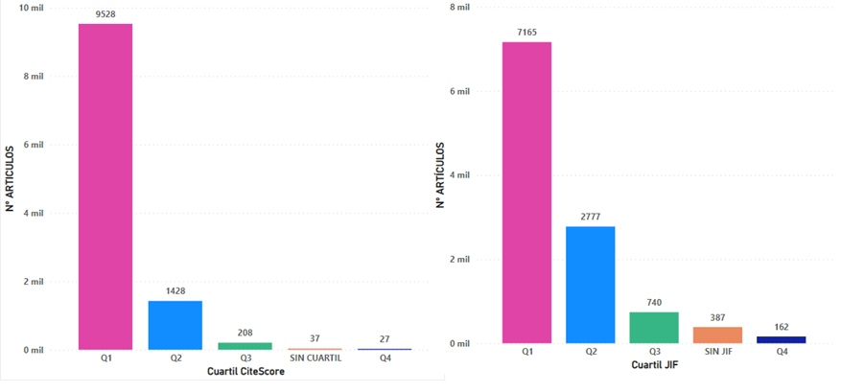
Análisis de las características de las publicaciones beneficiadas de los Acuerdos Transformativos CRUE/CSIC durante el año 2022
El 90% de publicaciones se sitúa en primeros cuartiles (Q1 o Q2) tanto de CiteScore como de JIF, a excepción de Wiley que se mantiene en un 82,6%.
Dado que el año sujeto a estudio es previo a los nuevos criterios de evaluación, no podemos observar aún la posible influencia de estos en la selección de las publicaciones.
XX Workshop REBIUN de Proyectos Digitales

Slide 9
Análisis de las características de las publicaciones beneficiadas de los Acuerdos Transformativos CRUE/CSIC durante el año 2022
Consideraciones finales
Aumento de la publicación en abierto: entre 2018 y 2022 la publicación en revistas híbridas pasa de un 6,4% a un 17,2% del total de publicaciones. (Informe Medición del acceso abierto en las universidades españolas y el CSIC (2018-2022), elaborado por REBIUN Línea 2 (4º. P.E.) Grupo de Acceso Abierto)
Se facilita al personal investigador el cumplimiento de los requerimientos de acceso abierto sin coste económico.
Mayor presión económica en los presupuestos de las Bibliotecas
Aumento carga de trabajo en las instituciones
Se observa un cambio en las políticas editoriales aumentando los tiempos de embargo en publicaciones que no han pagado APCs, dificultando que la vía verde pueda satisfacer la inmediatez del acceso abierto.
Necesidad de incentivar la elección de licencias más acordes con la ciencia abierta .
Necesidad de realizar estudios y análisis que permitan a REBIUN una evaluación global de las publicaciones en abierto.
Gestión APC (900 Artículos mensuales de media
Gestión incidencias y redistribuciones
Formación y difusión
XX Workshop REBIUN de Proyectos Digitales

Slide 10
EVENTOS
2024
XX Workshop REBIUN de Proyectos Digitales
Gracias por vuestra atención
https://hdl.handle.net/20.500.11967/1350​
Amparo Miranda
amiranda@us.es
Biblioteca Universidad de Sevilla

